Slide 1
SAYILARIN TARİHİ

Slide 2
Belirtilen tarihler medeniyetlere ait matematiksel bulguları temsil etmektedir.
*İlkçağ insanı (ilkel insan, mağara insanı), rakam ve sayıları kullanmak ihtiyacını duymuştur. Bu devir insanları, ihtiyaçlarını kaydedip saklamasını da biliyordu. Avladıkları hayvanların veya sürüsündeki koyunların sayılarını belirtmek için, yaşadıkları mağara duvarlarına çizikler çizmişler, bir ağaç dalına çentikler yapmışlardır. Bazen de; ipe düğüm atmışlar veya çakıl taşlarını kullanmışlardır.

Slide 3
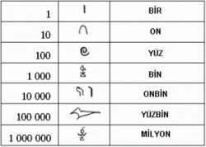
*İlk sayma sistemleri birebir eşlemeye dayanıyordu. Bu yöntem küçük sayılar için kullanışlıydı. Örneğin 4 sayısı gösterimi ile gösteriliyordu. Sayılar büyüyünce yüzlerce arka arkaya sıralanmaya başladı. Bu şekilde yazılan iki sayının aynı sayı olup olmadığını anlamak bile zordu. *Bilinen en eski sayma sistemlerinden biri, eski mısırlılara ait olanıdır. Eski mısırlıların kullandıkları resim yazısının (hiyeroglif) başlangıç tarihi, m.ö. 3300 yılına kadar geri gider. Eski mısırlılara ait sayma sistemi, ilkçağ mağara, insanının önceleri kullandığı sayma sisteminin gelişmiş şeklidir.
MISIR DA SAYILAR
*Eski mısırlıların, 1 den 1.000.000 a kadar olan sayıları göstermek ve yazmak için kullandıkları semboller yanda gösterilmiştir.

Slide 4
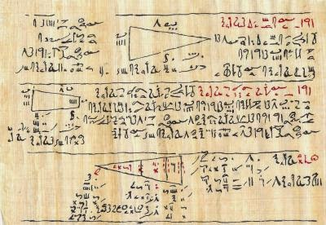
*Eski mısır aritmetiği hakkındaki bilgilerimiz, papirüs tomarlarından elde edilmektedir. Bugün bu papirüsler; bilim tarihinde, m.ö. 1900-1800 yılları için adlandırılan, kahun ve berlin papirüsleri ile, m.ö. 1700 ile 1600 yılları için adlandırılan hiksoslar devrinden m.ö. 1788-1580 kalma rhind ve moskova matematik papirüsleridir. Mısır matematiği hakkındaki diğer kaynaklar, birkaç parşömen tomarı ile kil ve tahta tabletlere dayanmaktadır.

Slide 5
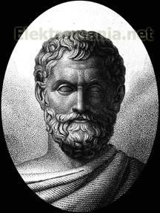
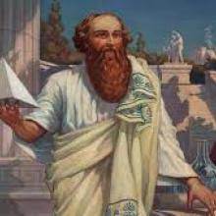
*Antik Yunan matematiği, M.Ö.700-M.S.400 periyodunda Doğu Akdenizde (Yunanistan ve Ülkemizin batı kıyıları) yaşayan Yunanlılar tarafından yapılan matematiktir.
ANTİK YUNANİSTAN’DA SAYILAR
*Yunan matematiği Thales’le başlar. Yedi Bilgeden biri olarak ün salan Thales’in bir süre Mısır’da dolaştığı ve oradan geometriyi ülkesine getirdiği bilinmektedir. Yunan matematik tarihçesinde adı geçen ikinci önemli isim de Pisagor’dur. O’nun da Mısır ve Babil’i gezdiği, oralarda edindiği bilgileri ülkesine getirdiğinden bahsediliyor.

Slide 6
*Bu dönemde matematikte birçok gelişim kaydedilmiş, bugün sahip olduğumuz matematik yapısının temelleri büyük oranda bu dönemde atılmıştır. “Matematik” sözcüğü de ilk olarak bu dönemde; Pisagor ve onu takip edenler tarafından, yunanca bir kelime olan ve “eğitimle alakalı” gibi bir anlama sahip olan “Mathema” sözcüğünden türetilerek kullanılmıştır. Ayrıca bu dönemde ilk defa matematikte “ispat” kavramı ortaya çıkmıştır.

Slide 7
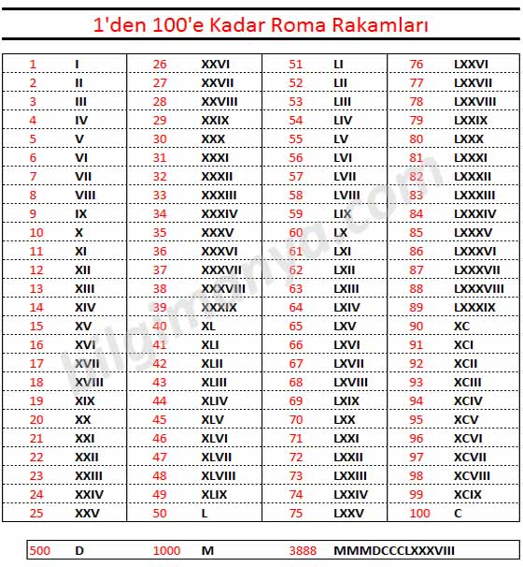
*Romalılar, Eski Mısırlıların yıllarca önce yaptıkları gibi, önceleri bazı sembolleri tekrarlayarak sayıları tasarladılar. *Başlangıçta değişik bazı sembol ve harfleri, rakam olarak kullanmışlardır. Bu rakamları, ilk olarak Romalılar kullandıkları için, aritmetikte Roma Rakamları ya da Romen Rakamları olarak adlandırılır. *Romalılar sayıları belirtmek için, 7 ayrı harfi rakam olarak kullanmışlardır. Yandaki tabloda, Roma rakamları gösterilmiştir.
ROMA RAKAMLARI

Slide 8
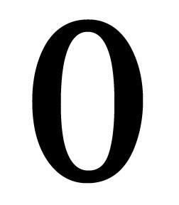
*Dikkat edilirse Roma Rakamlarında ‘Sıfır’ yoktur! Dolayısıyla sıfır olmadığı için Roma Rakamları dört işlem yapmak imkansızdır. Medeniyet kıyaslamasında Romalılar ve şimdiki devamı Avrupalı torunlarının kendilerinin üstün görmesi yada taslaması yersizdir. Sıfırın MÖ 250 yıllarında Orta Amerika'da yaşayan Maya kabilesinde kullanıldığına dair kanıtlar vardır.MS 800 civarında ise Hintliler sıfıra benzer bir sembol kullanmışlardır. Hindistan'dan yayılan sıfır MS 1400 yıllarında Avrupa'da da benimsenmiş ve kullanılmıştır. Sıfır sözcüğü büyük olasılıkla Arapça sıfır sözcüğünden türemiştir. Sıfır ise Hintçe‘ de boş anlamına gelen ‘sunya’ sözcüğünün tercümesidir.

Slide 9
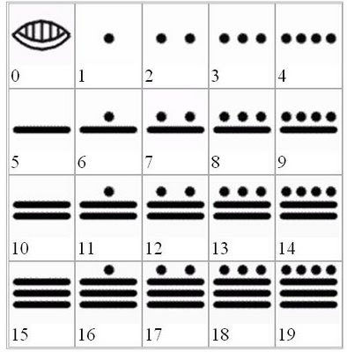
* Mayaların kullandığı sayı sistemi bizim bugün kullandığımızdan çok farklı. Birden dörde kadar olan sayılar için noktalar kullanılıyor. Beş ve beşin katları olan sayılarsa çizgilerle ifade ediliyor.
MAYALAR DA SAYILAR
* Mayaların noktalarla çizgilerden oluşan hesap yöntemlerinin atasının ‘Olmekler’ olduğu ortaya çıkmıştır.

Slide 10
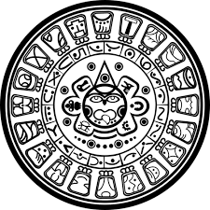
*Mayaların kullandığı takvim de, ileri medeniyetlerini gösteren delillerden biridir. *Mayalar tarafından kullanılan “Haab Takvimi” 365 günden oluşmaktadır.
MAYA TAKVİMİ

Slide 11
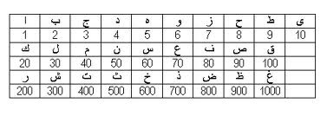
*Hint matematiği, Hindistan yarımadasında M.Ö.1200 den başlayıp, 18. Yüzyılın sonlarına kadar icra edilen matematik uğraşını kapsamaktadır. *Harappa ve Mohenjo-daro bölgesinde yapılan kazılar sayesinde bu bölgede tarihöncesinde insanların pratik matematiği günlük yaşantılarında kullandığı anlaşılmıştır. *Ağırlık ölçüleri olarak 1, 2, 5, 10, 20, 50, 100, 200, 500, 1/2, 1/10, 1/20 birim ağırlığında geometrik şekillerde ağırlıklar oluştumuşlardır, ki buradaki ağırlık birimi 28 gramdır.
HİNDİSTAN’DA SAYILAR

Slide 12
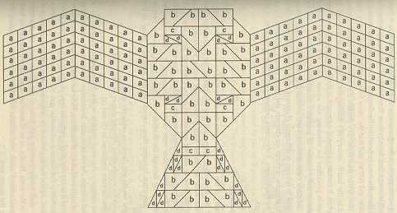
* Bugün kullandığımız onluk sayı sistemi ve basamak değeri tarihte ilk defa Hintliler tarafından geliştirilmiştir.
* Hintlilerin ne zaman numaralar yerine semboller kullanmaya başladığı açıklığa kavuşmuş değildir ancak üzerinde numaralar bulunan ilk metin Kharosthi elyazmasıdır.

